Slide 1
USMJERENJE SPORTSKA GIMNASTIKA
Voditelj usmjerenja: Izv.prof.dr.sc. Sunčica Delaš Kalinski

Slide 2
PREDMETI USMJERENJA - CILJ PREDMETA - STUDENTSKE OBVEZE
SEMESTAR | PREDMET | CILJ PREDMETA | STUDENTSKE OBVEZE
ZIMSKI | KINEZIOLOŠKA I ANTROPOLOŠKA ANALIZA U SPORTSKOJ GIMNASTICI | Osposobiti studenta/-icu za provedbu kineziološke i antropološke analize sportske gimnastike | Sudjelovanje na teorijskih predavanjima Izrada seminarskog rada
 | METODIKA TRENINGA 1 U SPORTSKOJ GIMNASTICI | Osposobiti studenta/-icu za samostalno poučavanje, analizu i korigiranje izvedbe elemenata sportske gimnastike iz programa predškolske i školske nenatjecateljske gimnastike te za samostalno organiziranje i realiziranje provedbe navedenih programa. | Sudjelovanje i provedba treninga gimnastike s djecom predškolske i školske dobi u nastavnoj bazi Kineziološkog fakulteta u Splitu AGK „STellae”
LJETNI | METODIKA TRENINGA 2 U SPORTSKOJ GIMNASTICI | Osposobiti studenta/-icu za samostalno poučavanje, analiziranje i korigiranje izvedbe elemenata sportske gimnastike iz „C“ i „B“ nacionalnih natjecateljskih programa te za samostalno organiziranje i realiziranje provedbe navedenih programa | Sudjelovanje i provedba gimnastičkih treninga natjecateljskih „C” i „B” programa u nastavnoj bazi Kineziološkog fakulteta u Splitu: AGK „STellae”
 | PROGRAMIRANJE I KONTROLA TRENINGA U SPORTSKOJ GIMNASTICI | Osposobiti studenta/-icu za izradu plana i programna rada za određenu uzrasnu/natjecateljsku skupinu u sportskoj gimnastici | Sudjelovanje na teorijskih predavanjima Izrada plana i programa za određenu uzrasnu ili natjecateljsku skupinu Primjena izrađenog plana i programa u nastavnoj bazi Kineziološkog fakulteta u Splitu: AGK „STellae”

Slide 3
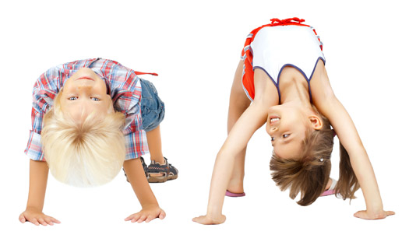
KOMPETENCIJE PO ZAVRŠETKU USMJERENJA
Mogućnost samostalnog planiranja, programiranja, organiziranja i provedbe programa škole gimnastike za djecu različitog uzrasta
Mogućnost samostalnog planiranja, programiranja, organiziranja i provedbe natjecateljskih „C” i „B” programa za djecu različitog uzrasta

